Slide 1
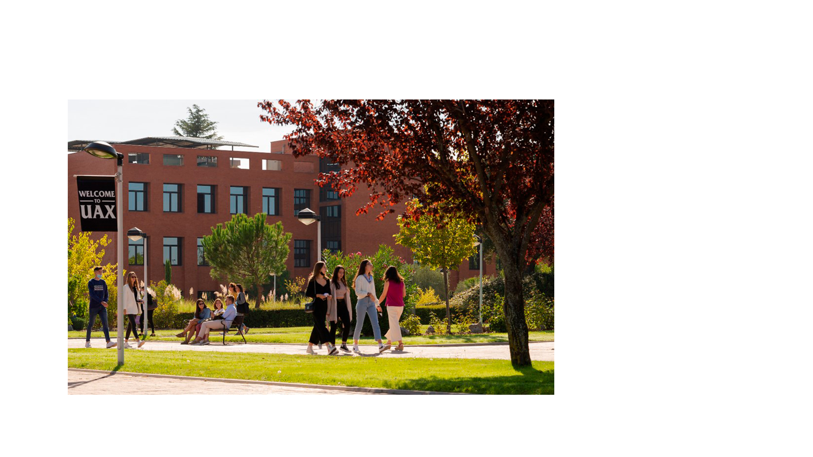
NEUROBIOLOGÍA
COMPLEMENTOS

Slide 2
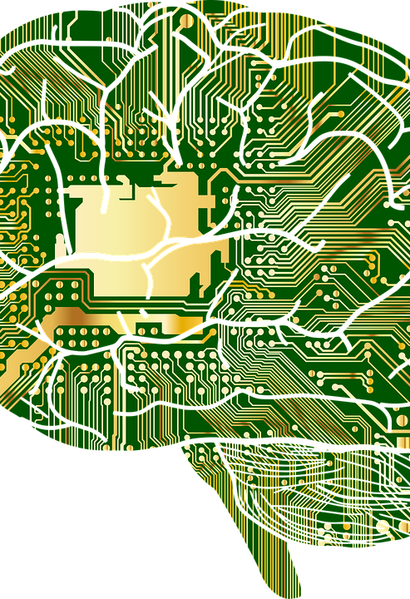
ALGO DE INTELIGENCIA…
INTELIGENCIA ARTIFICIAL

Slide 3
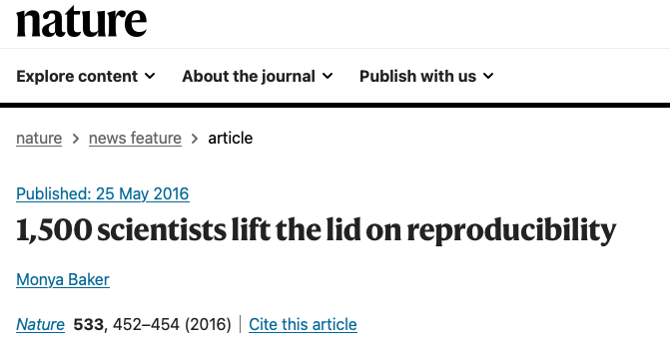
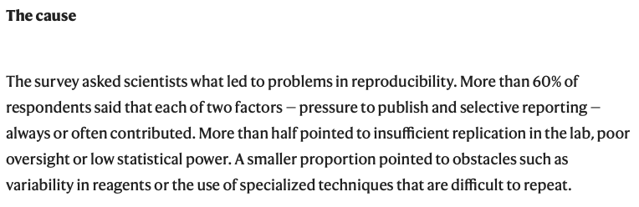
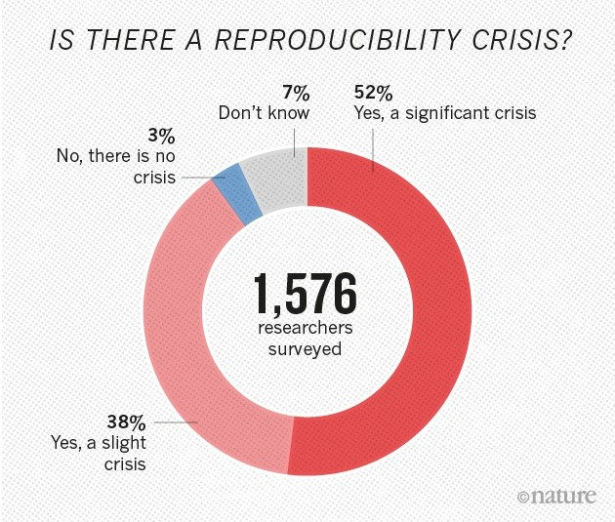
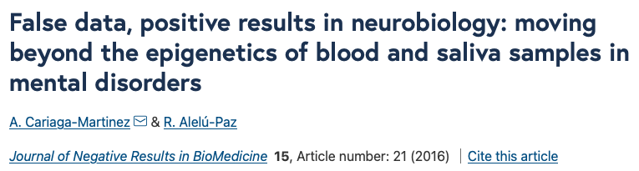

Slide 4
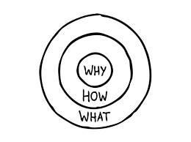
¿Para qué? (toda esta charla)
The Golden Circle
¿Desde dónde quieres llegar a la ciencia de datos (base de la IA)?
Matemática
Estadística
Programación

Slide 5
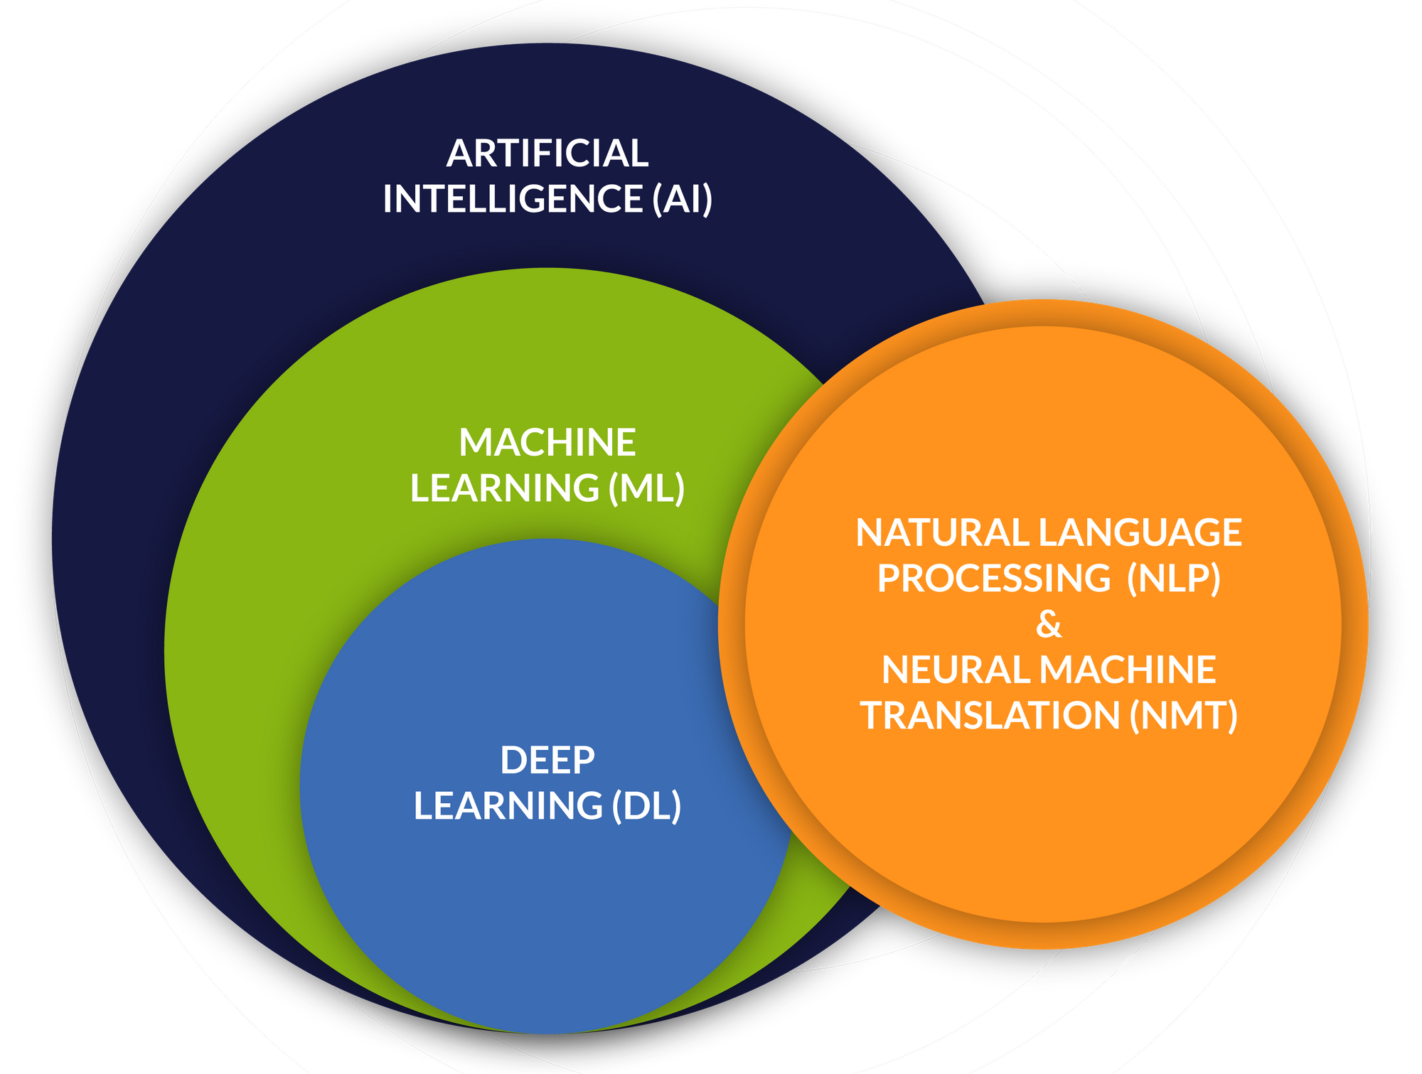
IA
¿Qué me voy a encontrar?
Inteligencia artificial = campo científico multidisciplinar completo.
ML = algoritmos de “aprendizaje” (sin ser programados para ello específicamente).
DL = (parte del ML) funciones matemáticas que colaboran entre sí para generar un “output”.

Slide 6
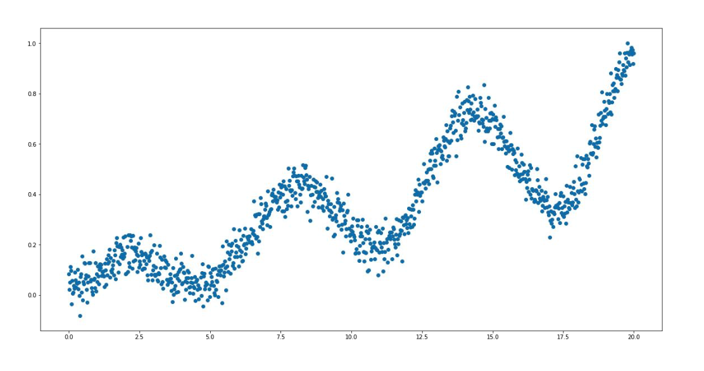
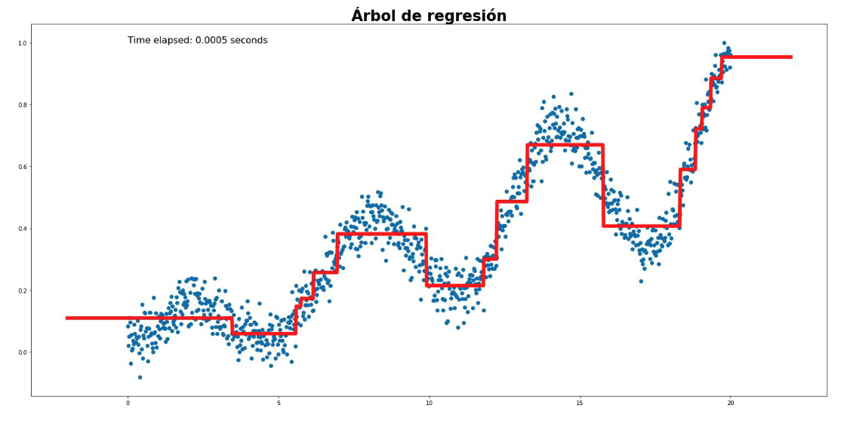
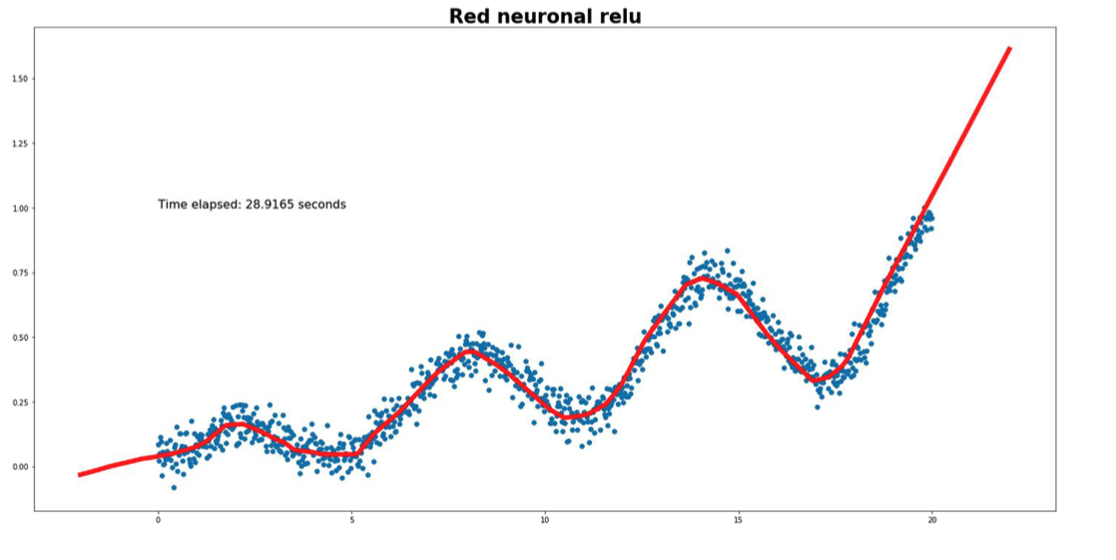
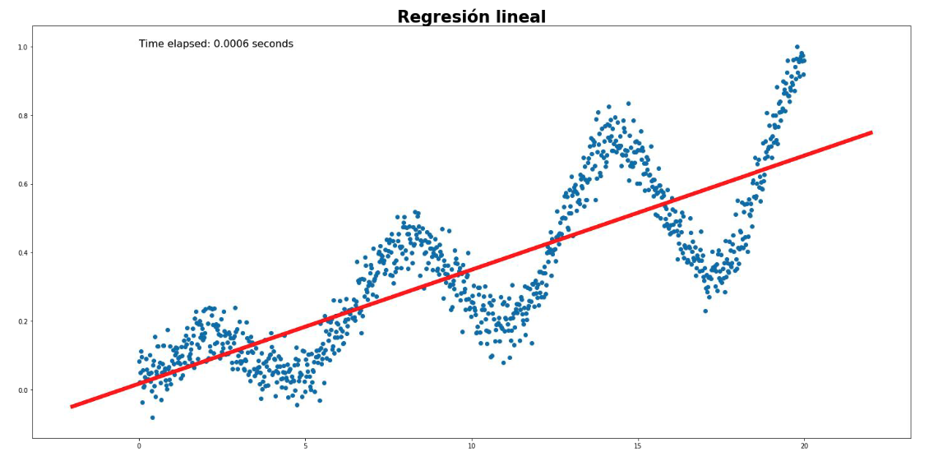
PROBLEMA: Obtener un “patrón” para predecir valores siguientes.
Un algoritmo de ML típico (más o menos ”poderoso”)
Una red neuronal sencilla
Un estudiante de bachillerato (¿¿grado??)

Slide 7

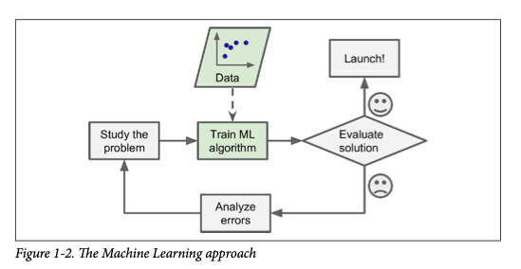
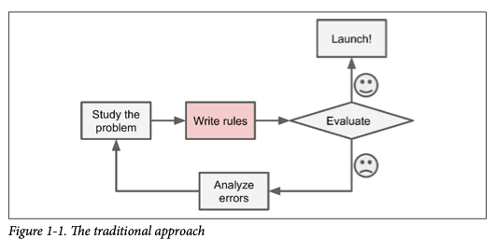

¿Cómo? (HOW?) → “Automágicamente”
ERRORES /
ENTRENAR
ML: ¿Cómo “aprendizaje” sin ser programado para ello específicamente?
El algoritmo (función matemática/estadística + evaluación del “error”) recibe datos y va ofreciendo mejores soluciones…
Descomponer el problema + “escribir las reglas” (= proponer hipótesis)

Slide 8


ML: Los datos NO necesariamente deben seguir ningún “patrón” (organización/”leyes”)
https://xkcd.com/1838/

Slide 9
Deep Learning: ¿Qué me voy a encontrar? (WHAT?)

Slide 10
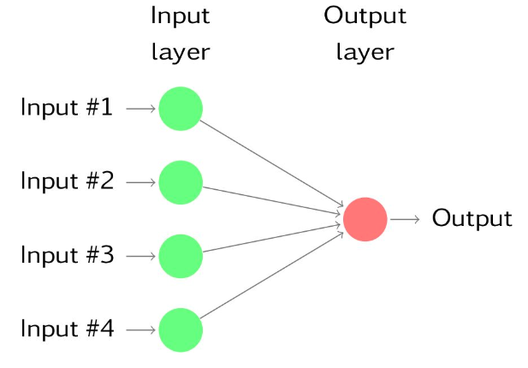

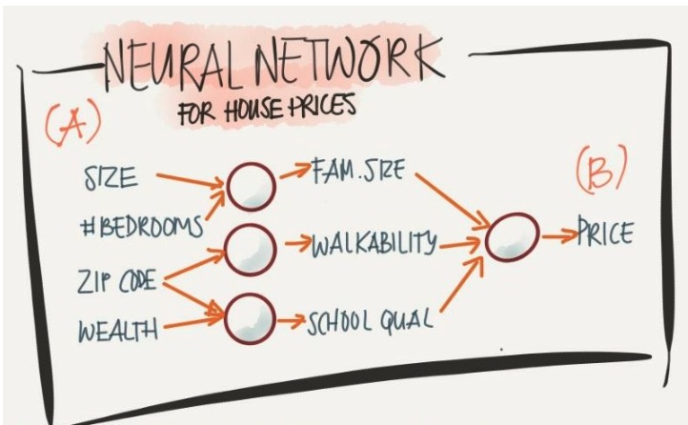
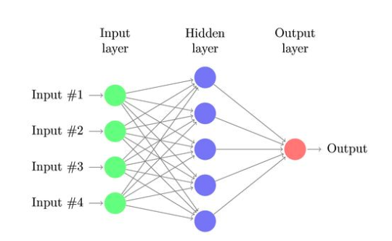
RN ¿Cómo? (HOW?) → “Automágicamente”
Un estudiante de bachillerato (¿¿grado??)
¡A ENTRENAR!
La RN “aprende” que una combinación particular de inputs genera menor error
(”peso” + “backpropagation”).

Slide 11
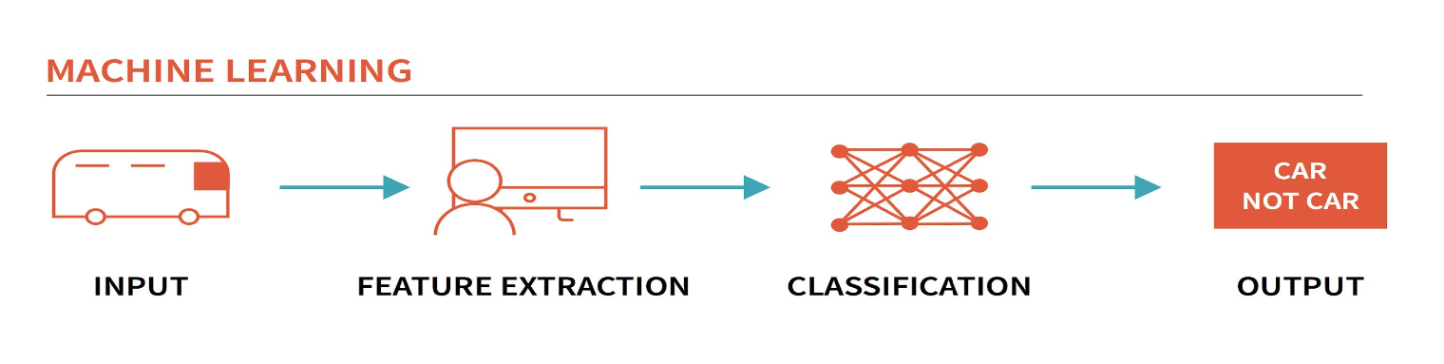
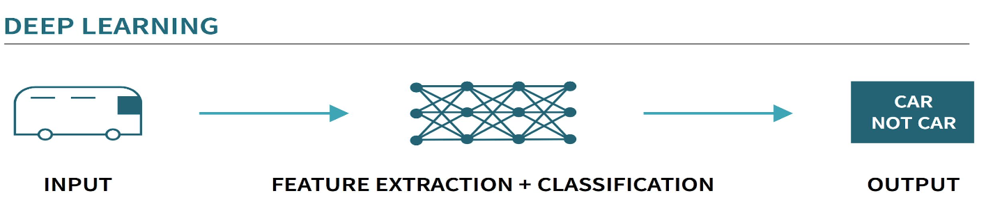
¿Cómo? (HOW?) → “Automágicamente”
Son capas de cálculo (que pueden o no recordar el resultado anterior y buscan optimizar un resultado). “Resultado” = menor error → ¡ENTRENAMIENTO!
DP: Identificación de patrones o geometrías
(imágenes, texto, generativas/adversarias).

Slide 12
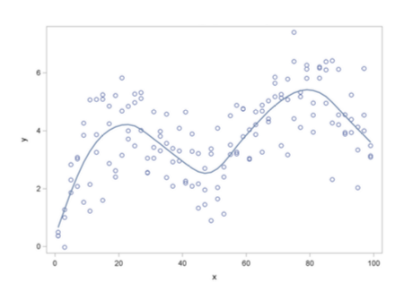
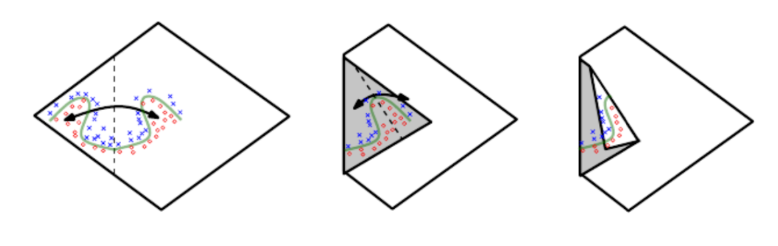
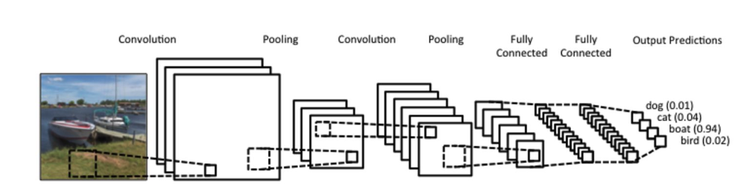
¿Por qué son tan buenas/”MÁGICAS” en estructuras geómetricas, ordenadas?
Exclusiva! REDES NEURONALES AL DESCUBIERTO
Matemática
Programación
Estadística
¿QUÉ TIPO DE “INPUTS” RECIBIMOS LOS HUMANOS?

Slide 13
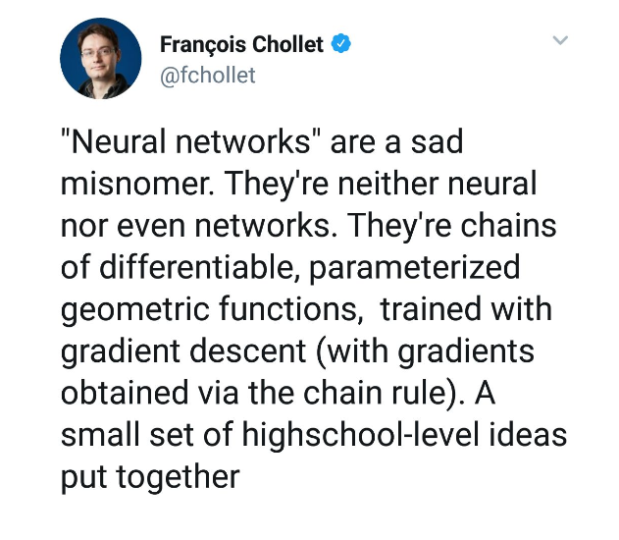
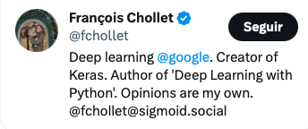
¿Qué me voy a encontrar? (WHAT?)
DL = (parte del ML) funciones matemáticas que colaboran entre sí para generar un “output” (no son redes ni neuronas).

Slide 14
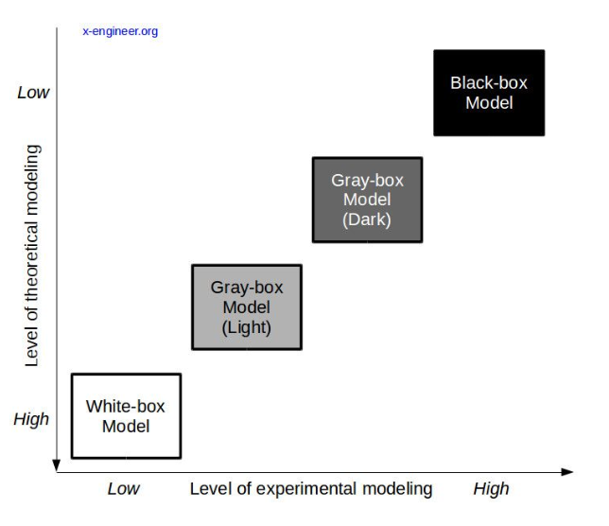
¿HACIA ADÓNDE VAMOS?
¡Hacia aquí nos dirigimos!
Qué tan sencillo puede ser ENTENDERLO Y EXPLICARLO para un humano….
Qué tan sencillo puede ser HACERLO para un humano….

Slide 15
¿Dónde QUEDAN los humanos en el ”ecosistema IA”?
INTUICIÓN…
Valor HACIA la sociedad
Conocimiento del negocio
Valor DESDE la sociedad
Generación científica de nuevos modelos
Rapidez / Exactitud
Generar algoritmos
NUEVOS DESAFÍOS
HUMANOS
IA
Obtención de datos relevantes
¿AZAR?

Slide 16
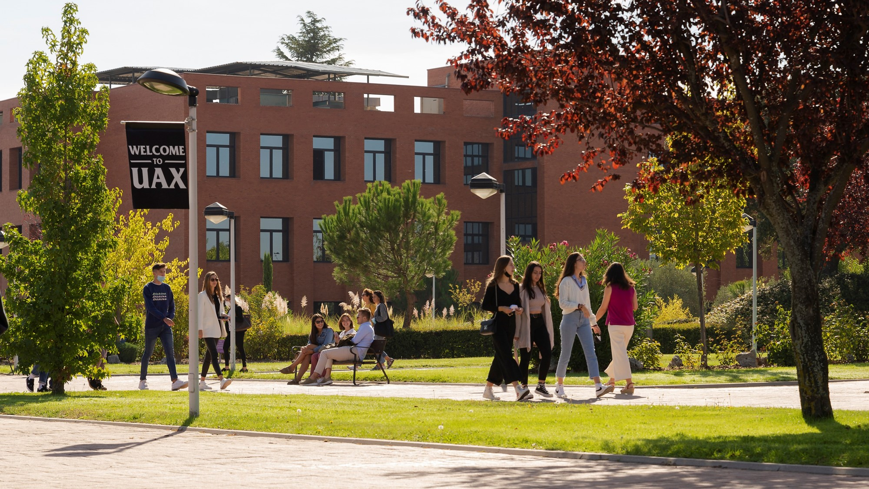
UAX.ES

Slide 17
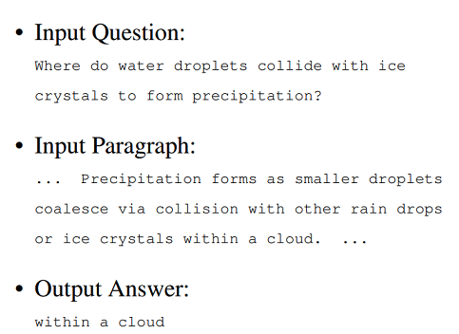
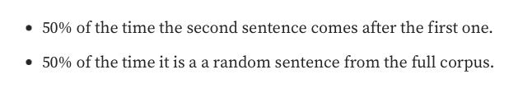
NLP
Muchos modelos de NLP se basan en “estructuras matemáticas” similares a las de ML → ES UN CAMPO CIENTÍFICO ENTERO (el primer corpus es de los 60s).
Otra posibilidad es predecir la probabilidad de letras, sílabas o palabras.

Slide 18
